Slide 1
Presentatie Metropoolvorming; ‘Reversed borrowed size’
Rotary Oss
10.09.2014
Marco Mud
mgv om ‘Megacity Nederland’, P. Tordoir, 2013
Rapporten van PBL

Slide 2
Marco Mud
Directeur Bestuur & Organisatie, AT Osborne
AT Osborne management & adviesbureau; publieke domein; ruimtelijke orientatie;100+ medewerkers; + 40 jaar ‘oud’; internationaal
Consultant Strategische vraagstukken publieke domein
Organisaties (heroriëntaties)
Veranderprogramma’s (doelstellingen)
Bijzondere interesse in metropoolvorming
Bestuurskundige

Slide 3
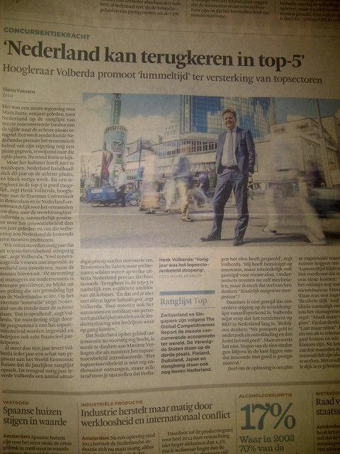
FD d.d. 09.09.2014 ‘Over concurrentiekracht NL’
❺
❽
Omdat:
Het topsectorenbeleid lijkt geland
De investeringsagenda nu wel wordt gefinancierd
Publiek & privaat (echte groeimotor) werken/ investeren samen
Onbenut potentieel is dat nog 9 van de 10 nieuwe vindingen op de plank blijven liggen
‘Lummeltijd’ = organisatieprincipe dat
innovatie verder kan helpen …
… en ik voeg daar aan toe: maar effectief New Public Goverance (& projectmanagement) ook
en focus op stadsregio’s ipv op landen, ook
Henk Volberda
Hoogleraar Rotterdam
World Economic Forum

Slide 4
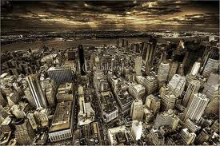
Wat is een Metropool?
Vlucht ex pats uit Shanghai

Slide 5
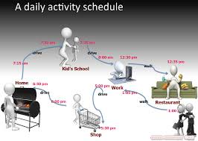
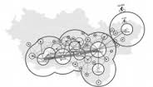
Dit is een metropool!
Globaliserende economie
Trek naar de stad
Steden: partner & concurrent
in mondiaal netwerk
Massa & Dichtheid >
Innovatie
Krimp

Slide 6
Metropolen zijn innovatiemotoren, mits ze beschikken over agglomeratiekracht:
Innovatie
Face to Face
Nabijheid als (tijdelijk) substituut van vertrouwen
in een per definitie onzeker innovatieproces
Sociale infrastructuur
(inter)nationale oriëntatie
diversiteit
scholing & bereidheid
Fysieke infrastructuur
> Hoge Knoop-plaatswaarde
Internationaal Daily Urban System
Magnetiserende binnenstad
Leefbaar
Bestuurlijke infrastructuur
> Effective New Public Governance
publieke & private kracht (1 +1 = 2)
GLA Londen
Acupunctural Milan
massa & dichtheid

Slide 7
Agglomeratiekracht dmv Borrowed size (bij gebrek aan massa & dichtheid)
Het lenen van de kracht van nabije buren, waarin excellente verbindingen cruciaal zijn. Bijvoorbeeld verbindingen over de weg naar buurregio’s, zoals tussen de stadsgewesten binnen de Randstad en in Noord-Brabant (de internationale topregio’s van
Nederland), maar ook nadrukkelijk door goede internationale verbindingen te hebben. Hierin is een goede connectiviteit door de lucht onontbeerlijk.
De verknoping van internationale agglomeraties is, kortom, belangrijk vanuit internationaal concurrentieperspectief. ‘Global city regions’ zorgen voor de ‘Local buzz and global pipelines’.

Slide 8
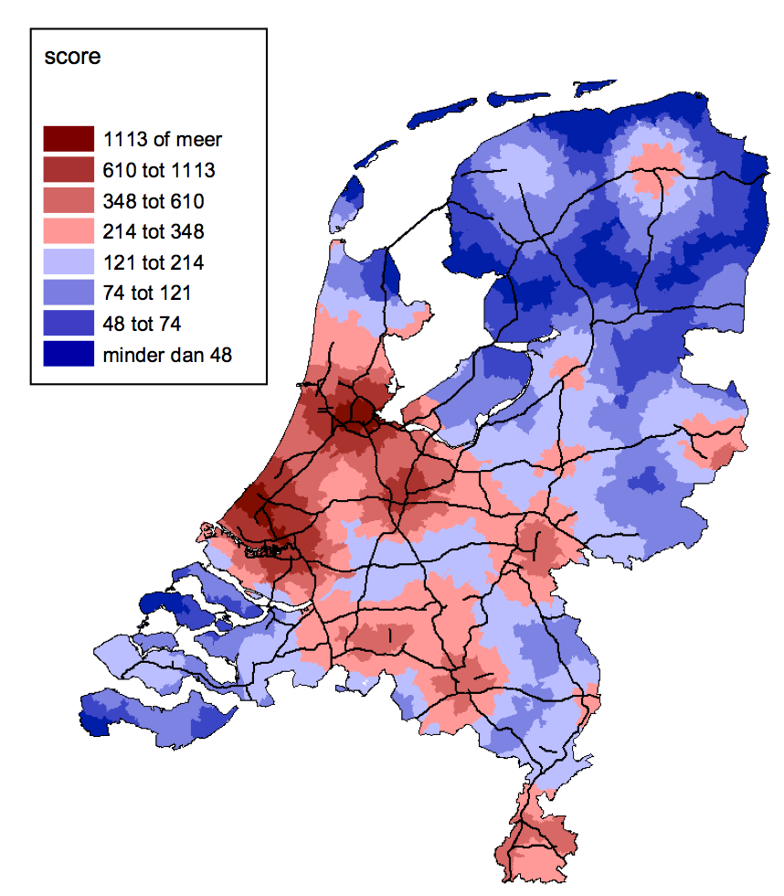
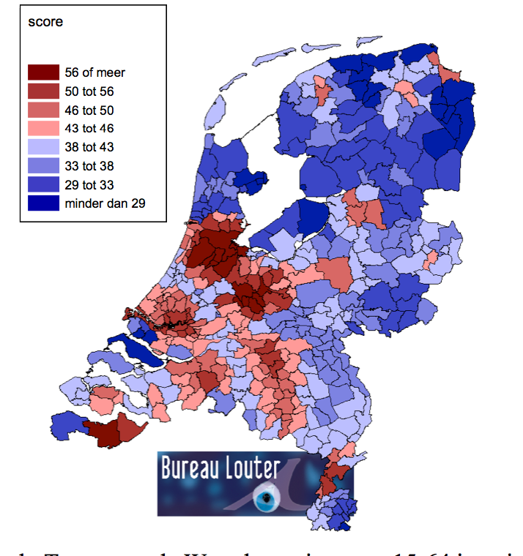
Kansen voor Oss binnen de Bandstad? En hoe die op te pakken met de Rotary?
Wat kan de Rotary doen als NPG een vorm van netwerksamenwerking is;
de Rotary een netwerk is, en
borrowed size het verbindend principe binnen netwerken?
Werkgelegenheid/ m2
TW/ m2

Slide 9
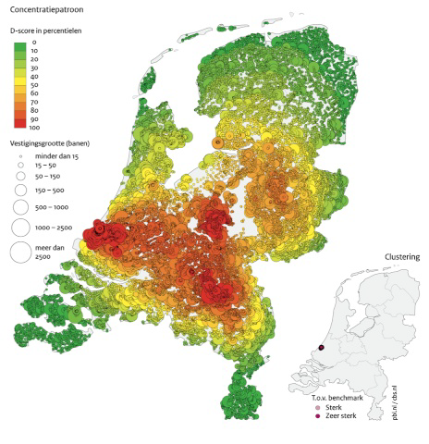
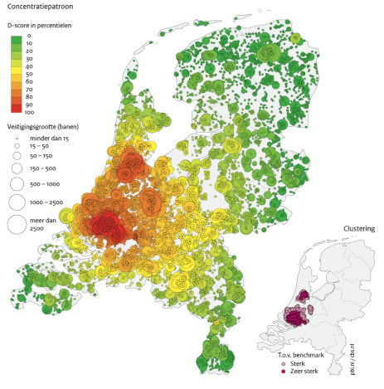
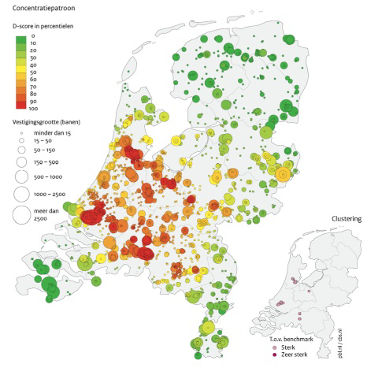
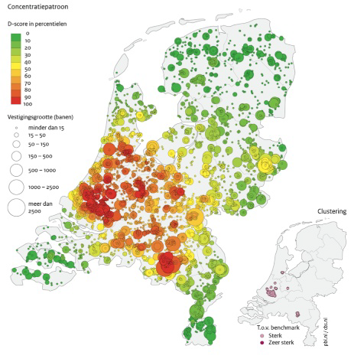
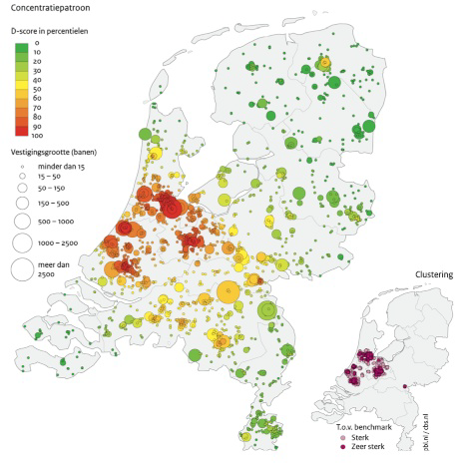
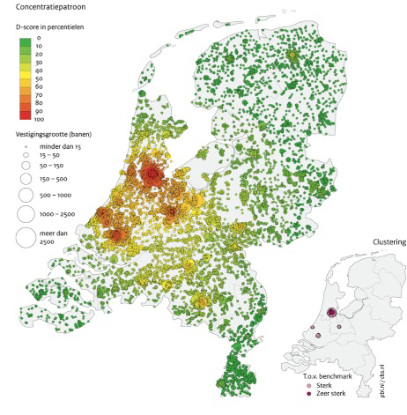
Verspreiding van topsectoren (2011)
agri/ food logistiek chemie
high tech life sciences creatieve industrie

Slide 10
Reversed borrowed size
Wat betekent Oss voor Arnhem/ Nijmegen? (afstand 25-50 km)
Top sector (agri/ food) (waarin wordt geëxcelleerd?)
Borrowed size (wat heb je te bieden?)
DUS (hoe haak je aan?)
Bestuurlijk (wat doe je samen; voor elkaar?
wat geef je op?)
Wat betekent Oss voor Eindhoven? (45 km)
Top sector (agri/ food; high tech)
Borrowed size
DUS
Bestuurlijk
Waar begin je? Maatschappelijke oriëntatie Oss

Slide 11
Aan de slag!
Denk 5 minuten na
Daarna inventariseren we een aantal meningen
En beantwoorden we de vraag:
Of Oss baat heeft bij een borrowed size strategie?

Slide 12
Borrowed size strategie Oss?
1 Wat is het (haalbare) doel?
2 Wat de stappen er naar toe?
3 Hoe organiseren we het? (LL or CC)
NPG Krachtmeter
4 Hoe bemensen we het; met welke bevoegdheden?
5 Hoe rechtvaardigen we de actie?
(06 - 214 39 821 …)

Slide 13
NPG Krachtmeter (‘meten van versnippering’)
sterk zwak
1. Gemeenschappelijkheid van
doelstellingen
2. Centraal gelegitimeerde
doelstellingen
3. Horizontale coördinatie
mechanismen waarmee de
doelen bijeen zijn gebracht
4. Verticale integratie van mensen
en middelen in een centrale
organisatie ten behoeve van de
implementatie van de doelen
5. Een gemandateerde, verantwoordelijke
en aanspreekbare leider die richting
en sturing geeft aan de doelstellingen
6. Maximale transparantie over
doeldefinitieproces en
doelimplementatieproces
Gelijksoortigheid van doelstellingen
Lokaal gelegitimeerde doelstellingen
Geen horizontale coördinatie mechanismen
Geen centrale organisatie
Niet (voldoende) gemandateerd, verstrooid en indirect aanspreekbaar leiderschap
6. Geen transparantie

Slide 14
Hoe vindt fysieke metropoolvorming plaats?
Metropoolvorming in de Noord- en Zuidvleugels van de Randstad en Oost-Brabant.
‘Megacity Nederland’, als onderdeel van het internationale netwerk, krijgt voldoende massa en kracht als daily urban systems in ieder van drie zones, Amsterdam-Almere-Utrecht, Den Haag-Rotterdam/Drechtsteden en Eindhoven-‘s-Hertogenbosch-Tilburg kunnen integreren tot metropolitaanse systemen met ieder tenminste anderhalf miljoen inwoners. Deze driehoek van metropoolregio’s, met Amsterdam, Rotterdam en Eindhoven als hoekpunten en internationale interlinking pins, en Leiden en Breda als schakelpunten, kan op hoger schaalniveau als geheel in principe functioneren als metropolitaans systeem in de mondiale topklasse.
Bron: Toudoir, 2013

Slide 15
Hoe vindt bestuurlijke metropoolvorming plaats?
Visievorming en beleid jegens de nationale ruimtelijk-economische hoofdstructuur.
Ondoordachte regionalisering van het ruimtelijk-economisch structuurbeleid kan leiden tot versnippering. Gegeven het belang van netwerkvorming is er urgentie voor interregionale en nationale visievorming, afstemming en prioritering. Een trekkende rol ligt daarbij bij centrale steden, interlinking pins tussen stadsregionale en (inter-)nationale netwerken, en het bij Rijk.
Het Rijk heeft (inter-)nationale systeemverantwoordelijkheid; steden zijn aan zet voor stadsgewestelijke agglomeratievorming en onderlinge complementariteit. Provincies kunnen een belangrijke faciliterende en ondersteunende rol spelen.
Bron: Toudoir, 2013

Slide 16
‘Pooling (national) resources for local succes’ Rol: Verkenner Doel: nTH agenda verkennen, verifiëren en ‘organiseren’ Stap 1: wat is grondstof voor Agenda’s I, II, III e/o IV? (ontdekken & innoveren)
Hoe?
Hervormen
Ontmaskering status quo
Communicatie wilskracht
Propageren oplossing
Coöptatie uitvoerders
Controle over het spel
Hervormend Leiderschap
‘t Hart
Institutionaliseren
Rules
Norms
Beliefs
Pillars of Institutions
Scott
* Agenda
I: Innovatie (L)
II: Borrowed size (L <> L)
III: Pooling (N & L)
IV Marketing & Sales (L <> L)
nTH
Agenda*
Organisatie
Kaders
Middelen
Rijk
EZ/ Top sectoren
IenM
BZK
Eindhoven
Brainport
high-tech systemen
en materialen
food & nutrition
life sciences &
medische technologie
MRDH
…
Amsterdam
AEB
Industry
Products
Services
Capital
University
(full fletched) entrepreneurial
Research
Patents)
Government
Rules
Organisation
Venture Capital & Spatial investements

Slide 17
Waarom een Triple Helix in Eindhoven?
Interlinking voor innovatievermogen. Op stadsregionaal niveau bewijst Triple Helix samenwerking tussen overheid, instellingen en bedrijfsleven haar waarde voor innovatie.
Korte lijnen geven sterke regionale clusters. Ook hier zullen verbindingen tussen
stadsregionale netwerken en de principes van borrowed size en fractaalstructuur meerwaarde kunnen geven. Synergie en cross-overs tussen Mainport Rotterdam, Brainport Eindhoven en financieel centrum Amsterdam creëert kansen op innovatie en mondiale kracht, bijvoorbeeld in duurzaamheid. Met name verbindingen tussen microsystemen (hightech, life sciences),
macrosystemen (midtech/constructie, distributie, energie) en financieel-organisatorische competenties zijn kansrijk. Ook hier past een netwerk van interlinking pins tussen regionale, nationale en internationale innovatiesystemen.
Bron: Toudoir, 2013

Slide 18
Wat is de metropolitane context van Oss?
Als je weet dat …

Slide 19
Verspreiding van topsectoren (2011)
agri/ food logistiek chemie
high tech life sciences creatieve industrie

Slide 20
Kansen binnen de Bandstad
Megacity Nederand, heeft de vorm van een ‘bandstad’ die zich als netwerk uitstrekt langs de hoofdvervoersassen, in het bijzonder binnen de
ruit Amsterdam-Rotterdam-Eindhoven-Arnhem/Nijmegen. Dichtheden van werkgelegenheid en toegevoegde waarde geven een goede indicaties van de vorm van Megacity Nederland
Werkgelegenheid/ m2
TW/ m2

Slide 21
Wat kan de Rotary doen?
Als je weet dat …

